Slide 1
多视图学习
Panel议题：
1. 面向多源信息的无监督学习算法比监督学习算法明显多的原因有哪些？
2. 无监督学习应当如何更好地处理更大规模的数据？
无监督（聚类，降维）和有监督的结合，图的构建就很麻烦，无监督就是怎么用大量的无标签的数据来训练我们的模型，如何使用无标签图片是个问题
3. 有哪些常见的指标或方法能够很好地衡量无监督学习算法的性能?
外部的指标，标签，内部的指标看矩阵结构是不是很紧，簇是不是很大，直接衡量聚类的性能（聚类内部指标，可以看我的论文：An Internal Validity Index Based on Density-Involved Distance https://ieeexplore.ieee.org/document/8672850 ）
无监督的方法在分类和检测都可以使用，要结合具体的问题，
4. 无监督学习领域有哪些重要的学术及研究问题还没有得到很好的解决？
主要是看想对比较复杂的任务涉及调参的问题，怎么保证我们学到的信息是有用的信息，如何去评价它，如何去复现
5. 无监督学习算法如何更好地应用在工业界？
无监督里面一大类就是聚类、降维，算法要简单，直接，速度要快，由于聚类是探索性的，需要一些想象力，science的pick search选点的问题，就比较直观
6. 如何看待ICML2019上，谷歌提出的对于任意数据，拥有解耦表征的无监督学习是不可能的？
这是一种新的思考方式，对于解耦特征，在学习中如何使用解耦表示，并证明是正确的，是样本需要考虑的问题，对于无监督来说，数学上要达到独立性是比较简单的，在无监督学习中，解耦的表征是比较困难的，比较难以通过这种方式量化指标。因为是没有标签的，所以无监督的判定可以通过人为的加上一些表示，变为隐形的监督问题
7. 深度无监督学习算法应当如何调参？
和解耦问题一样，都是为了让这个方法达到可解释性，可重复性，调参是一个很难得问题，在跑的过程中需要去观察中间结果，所以icm这篇文章否定了这个问题。
8. 如何提高无监督学习算法的可解释性？
具体的物理含义，需要达到一个什么样的效果，是可以进行评判的指标，先验信息是比较难观察和把握的

Slide 2
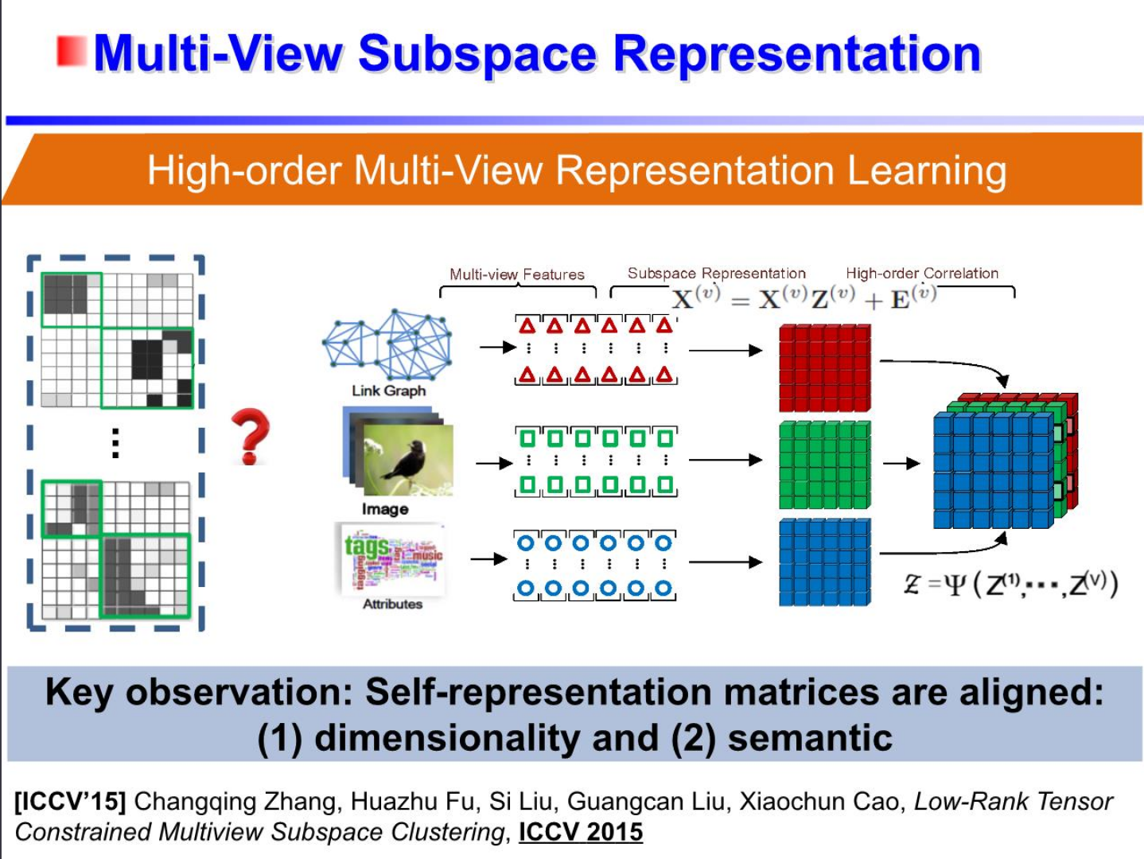

Slide 3
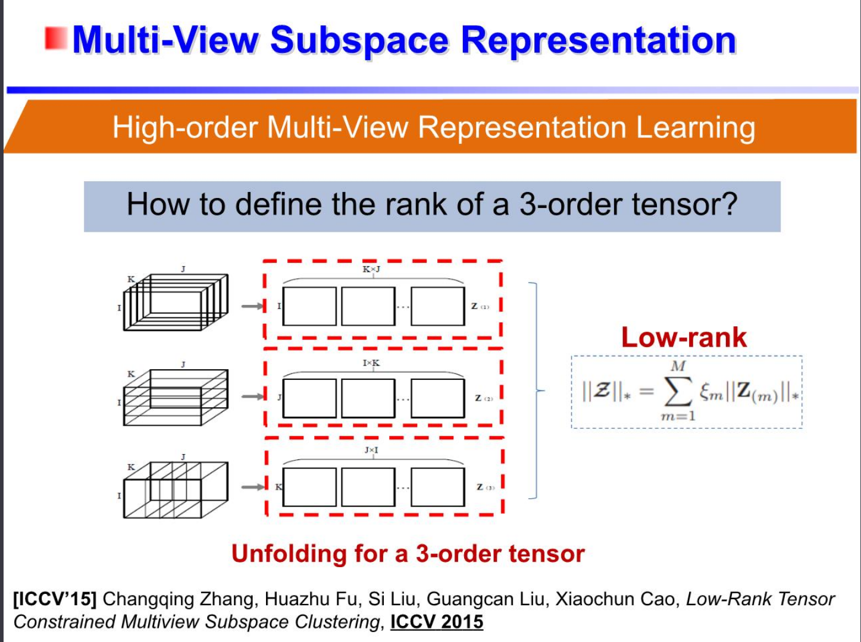

Slide 4
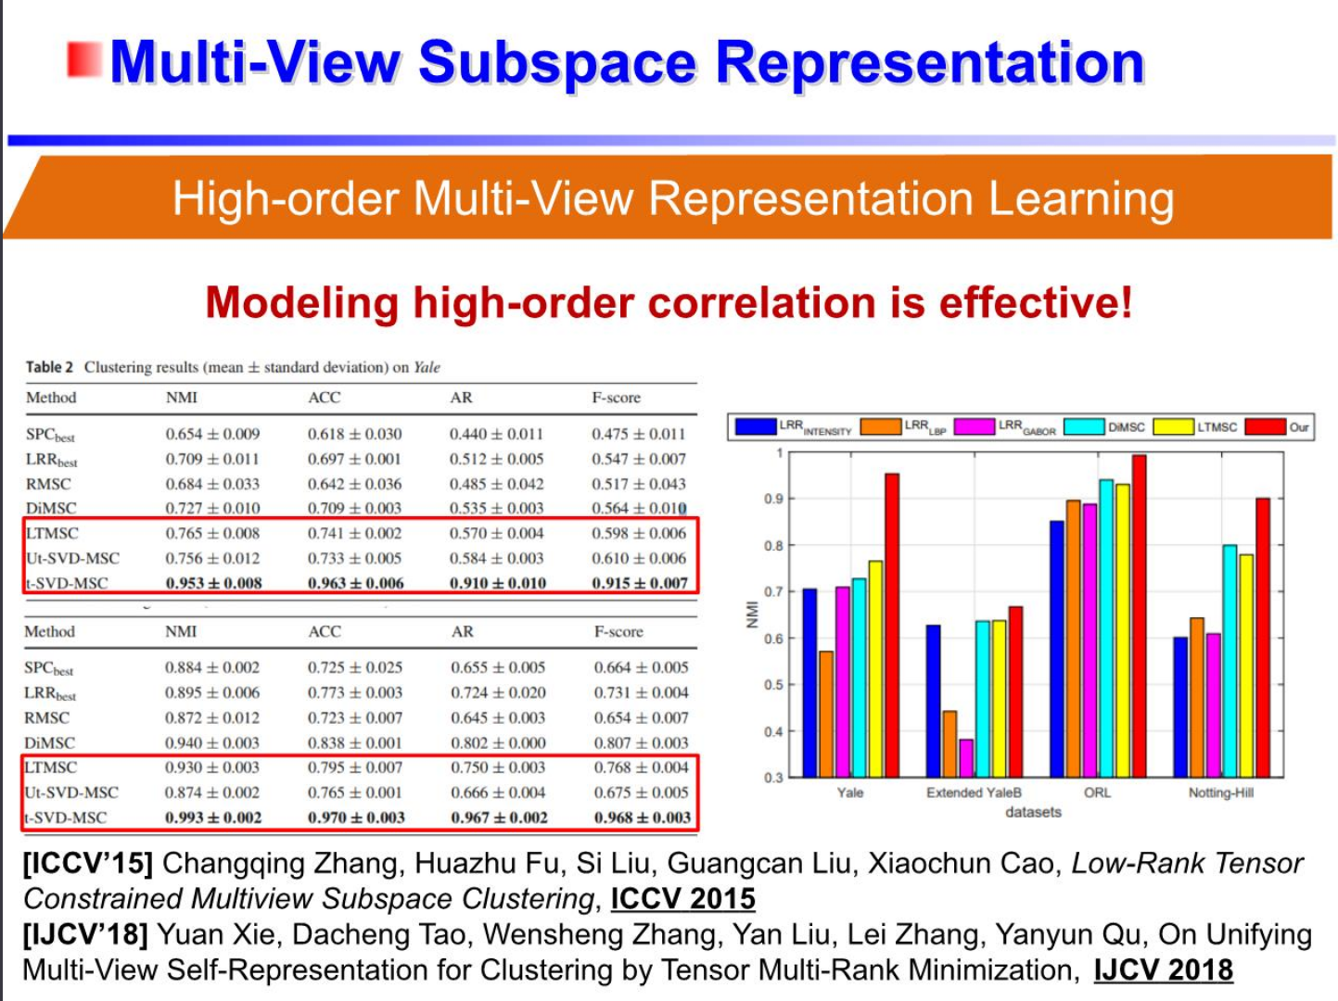

Slide 5
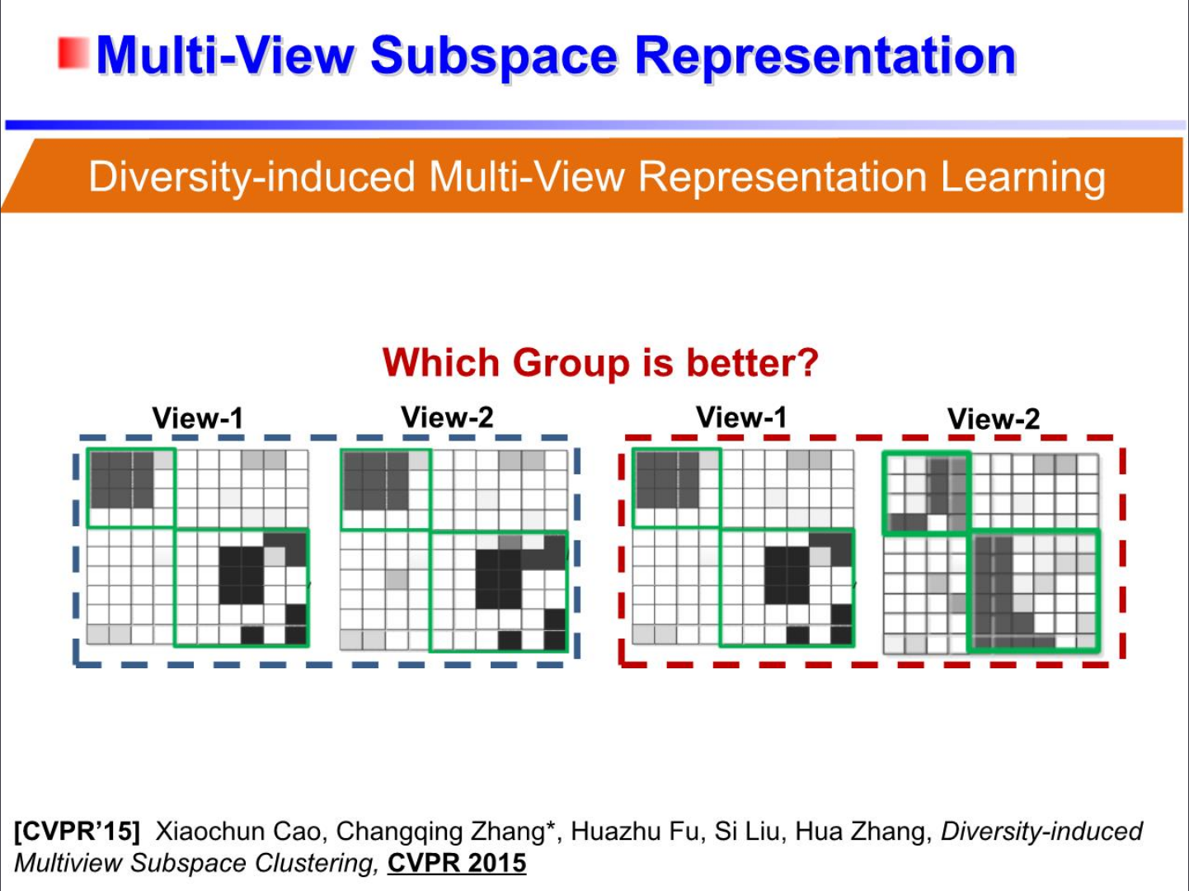

Slide 6
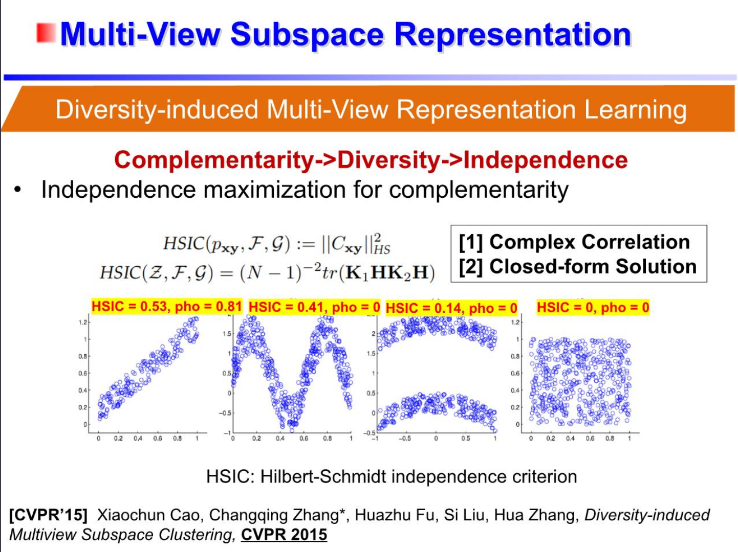

Slide 7
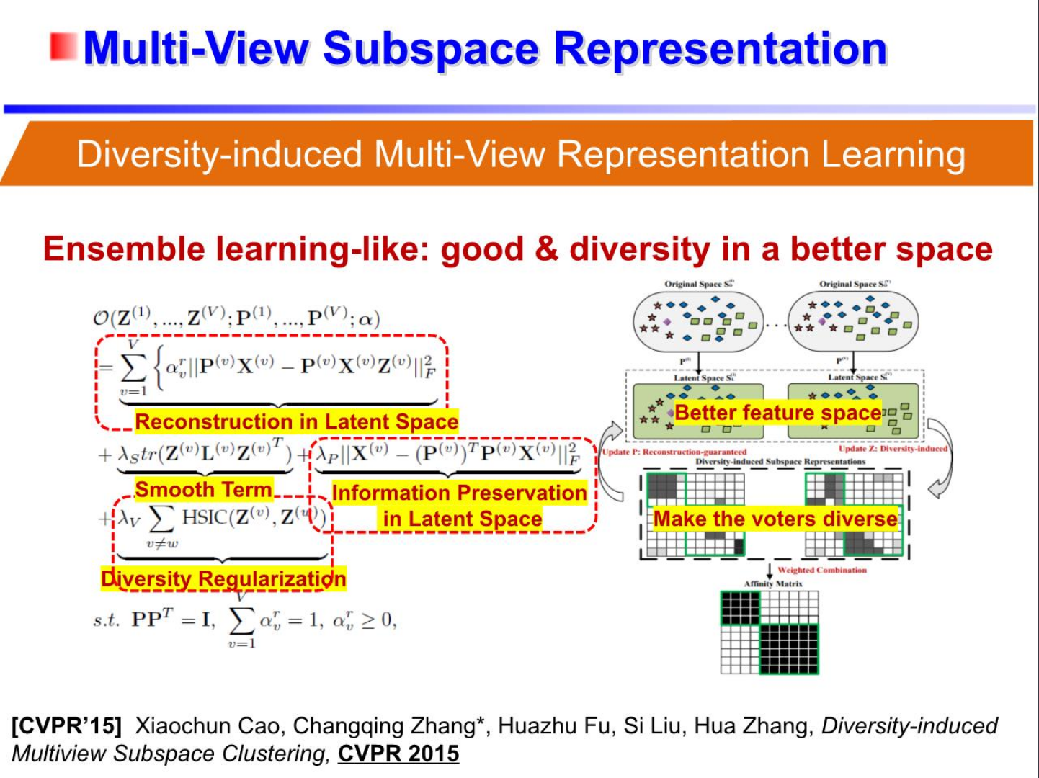

Slide 8
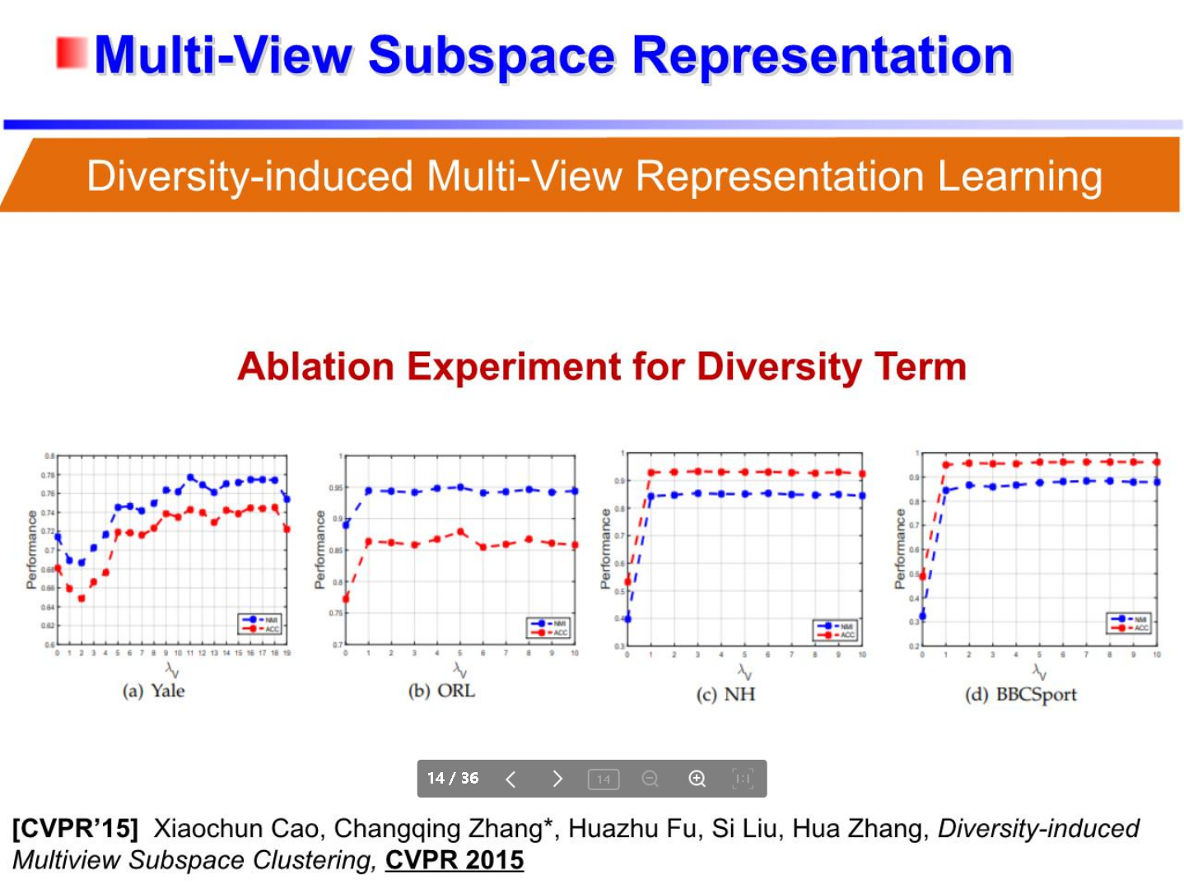

Slide 9
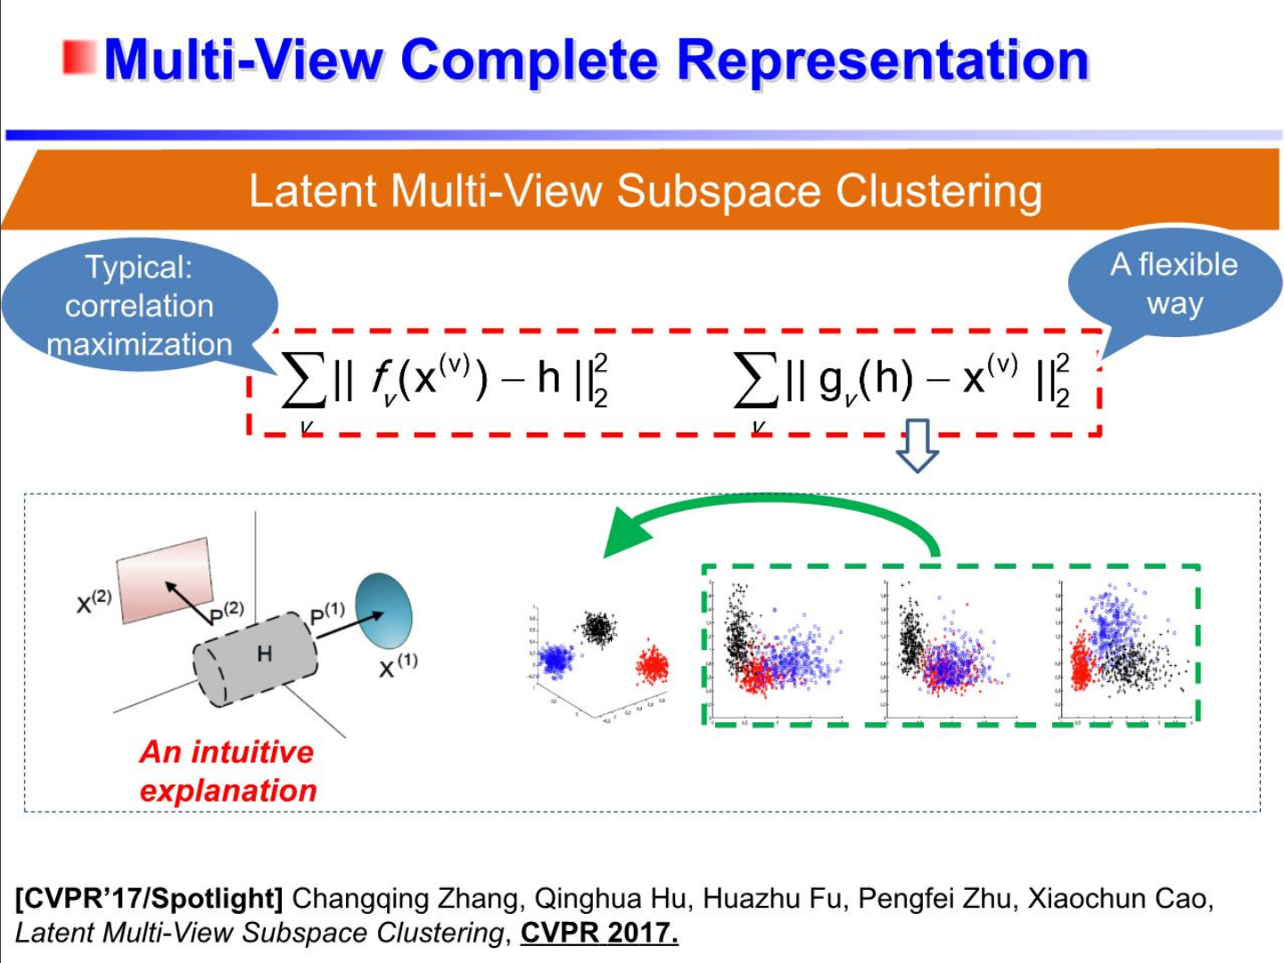

Slide 10
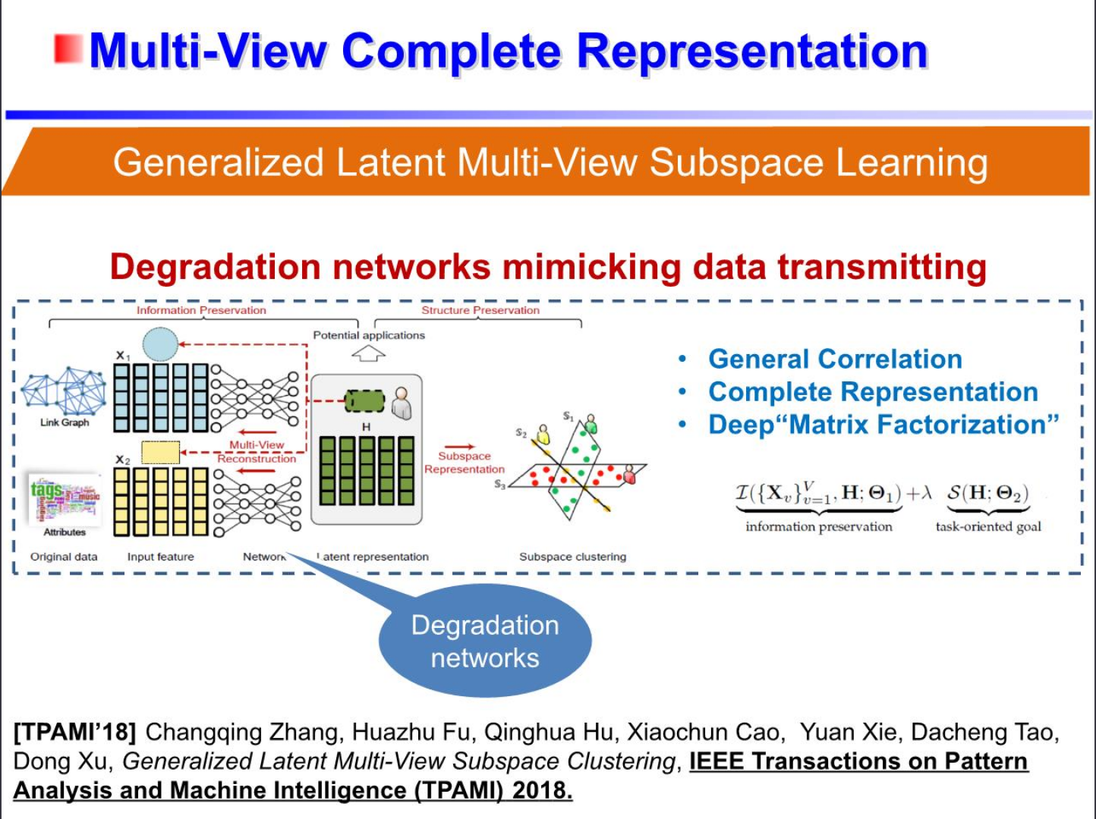

Slide 11
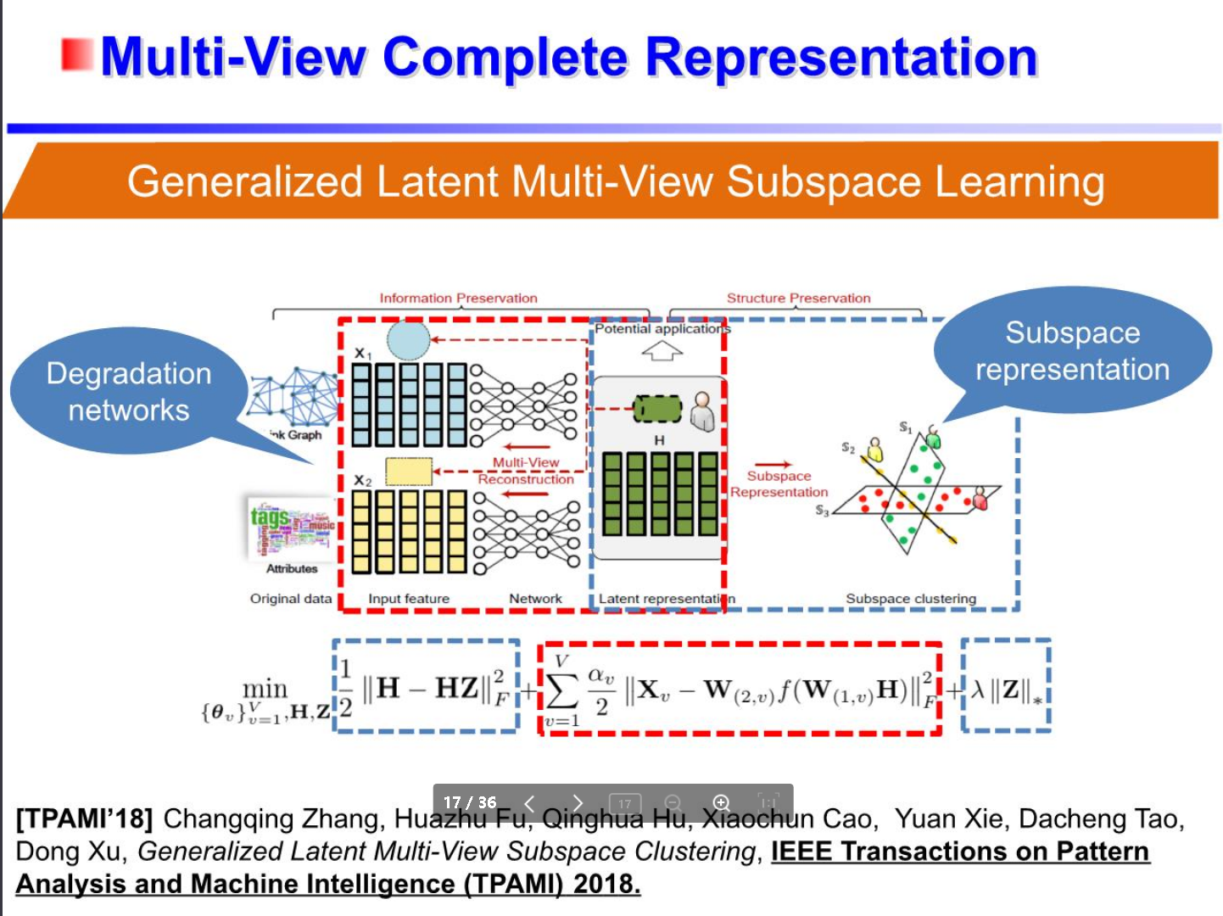

Slide 12
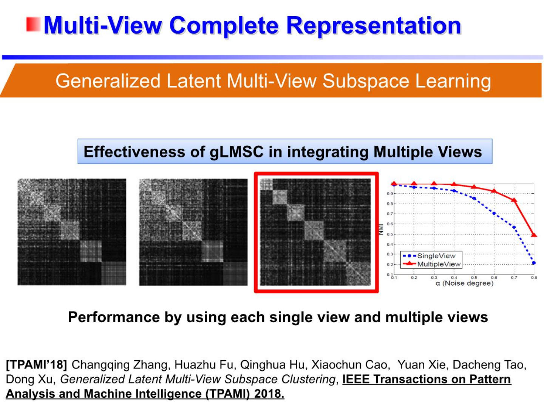

Slide 13
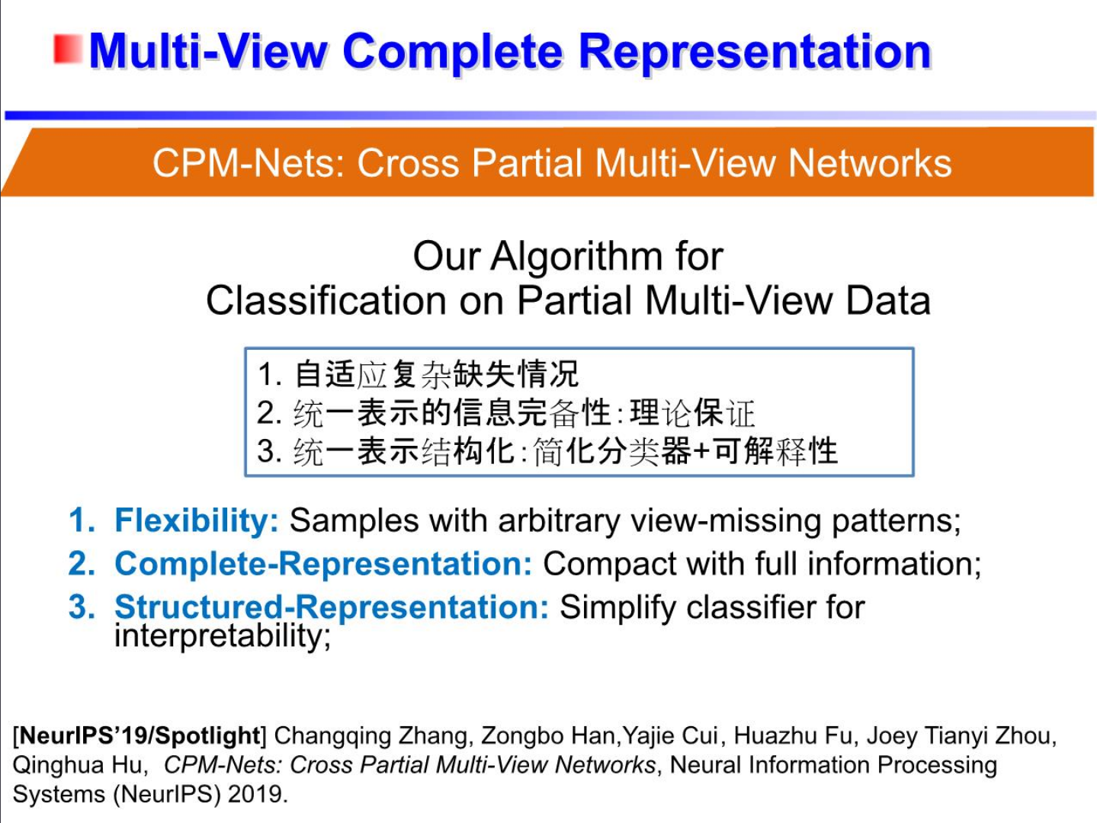

Slide 14
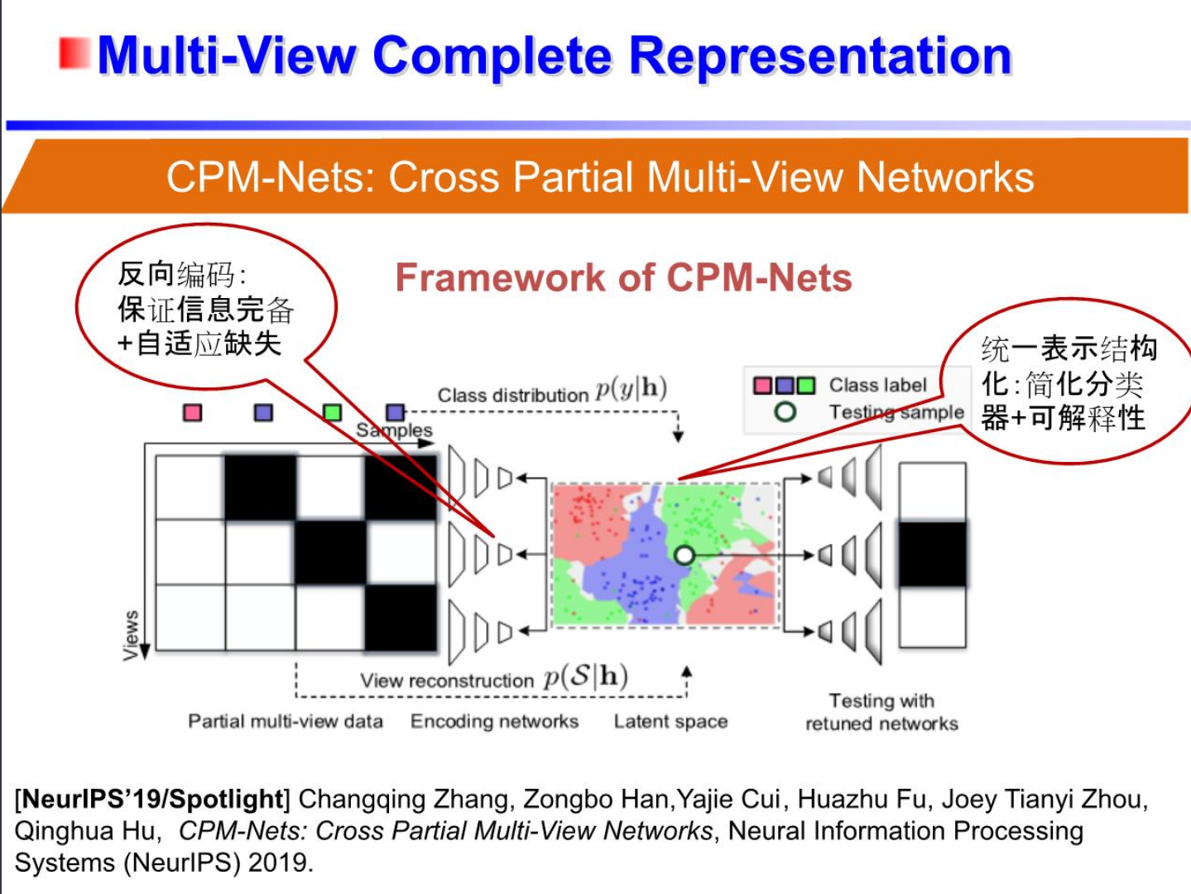

Slide 15
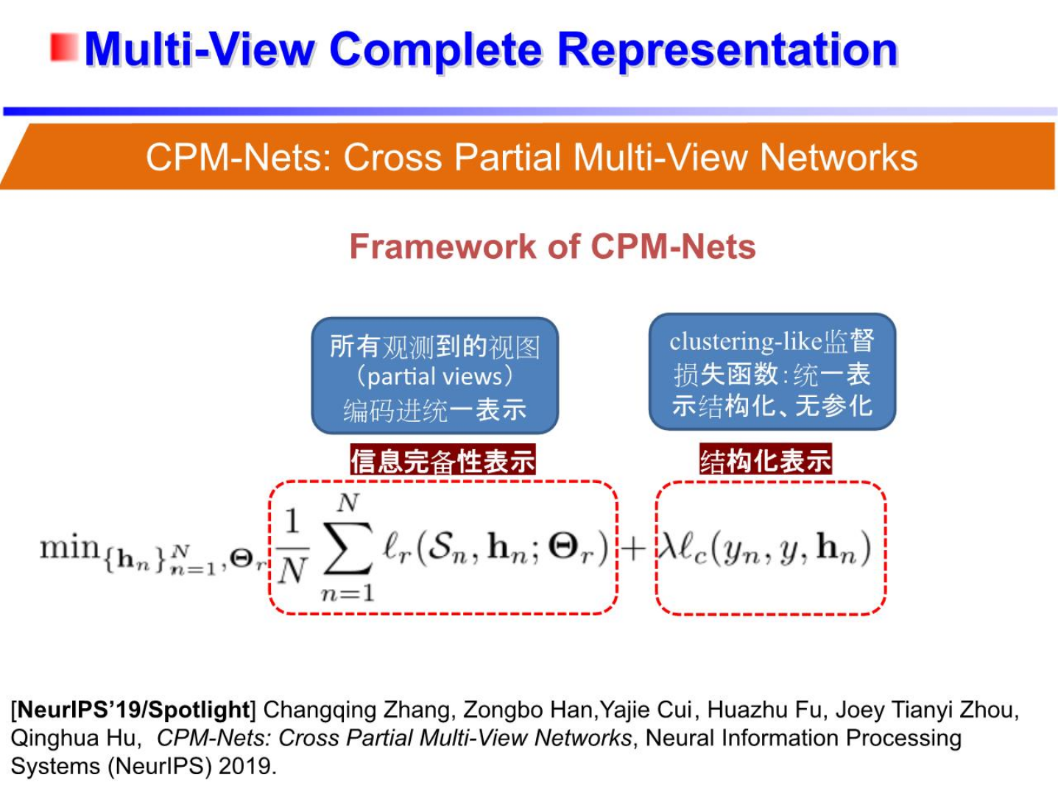

Slide 16
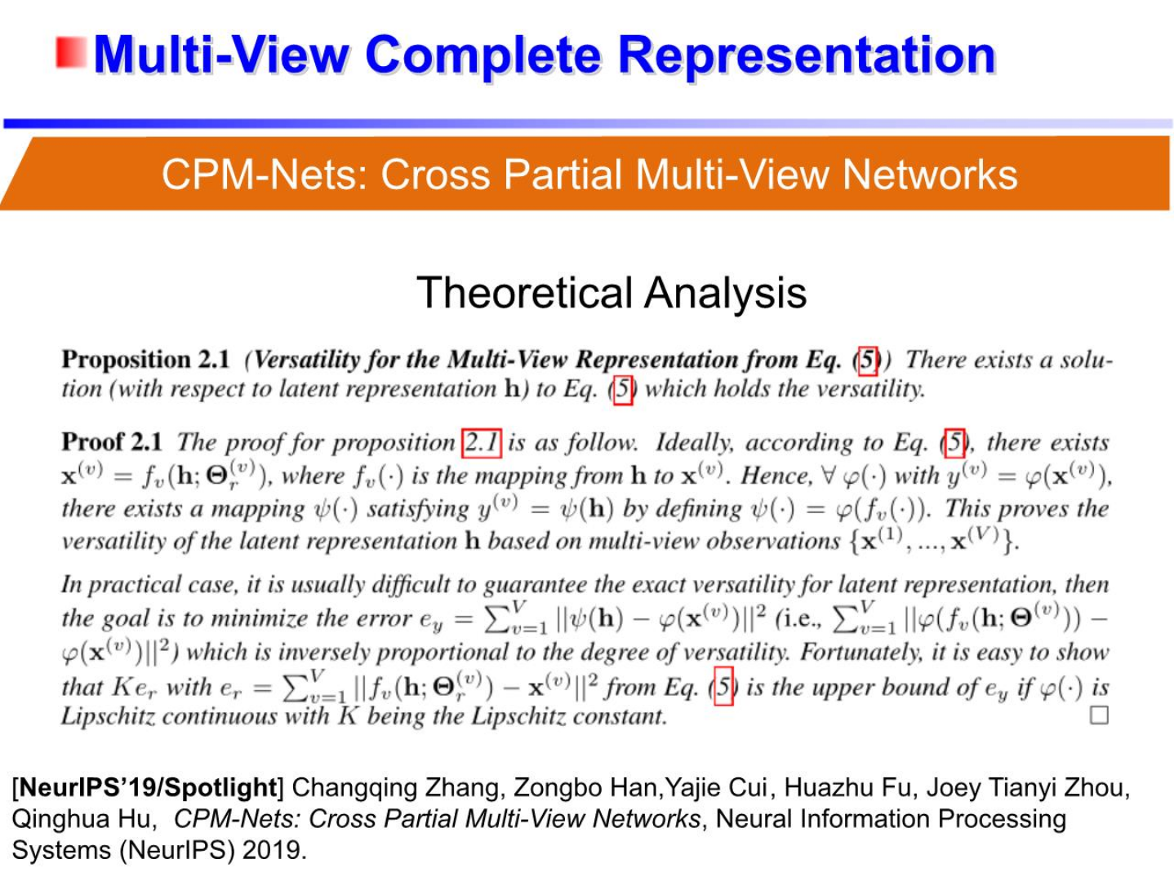

Slide 17
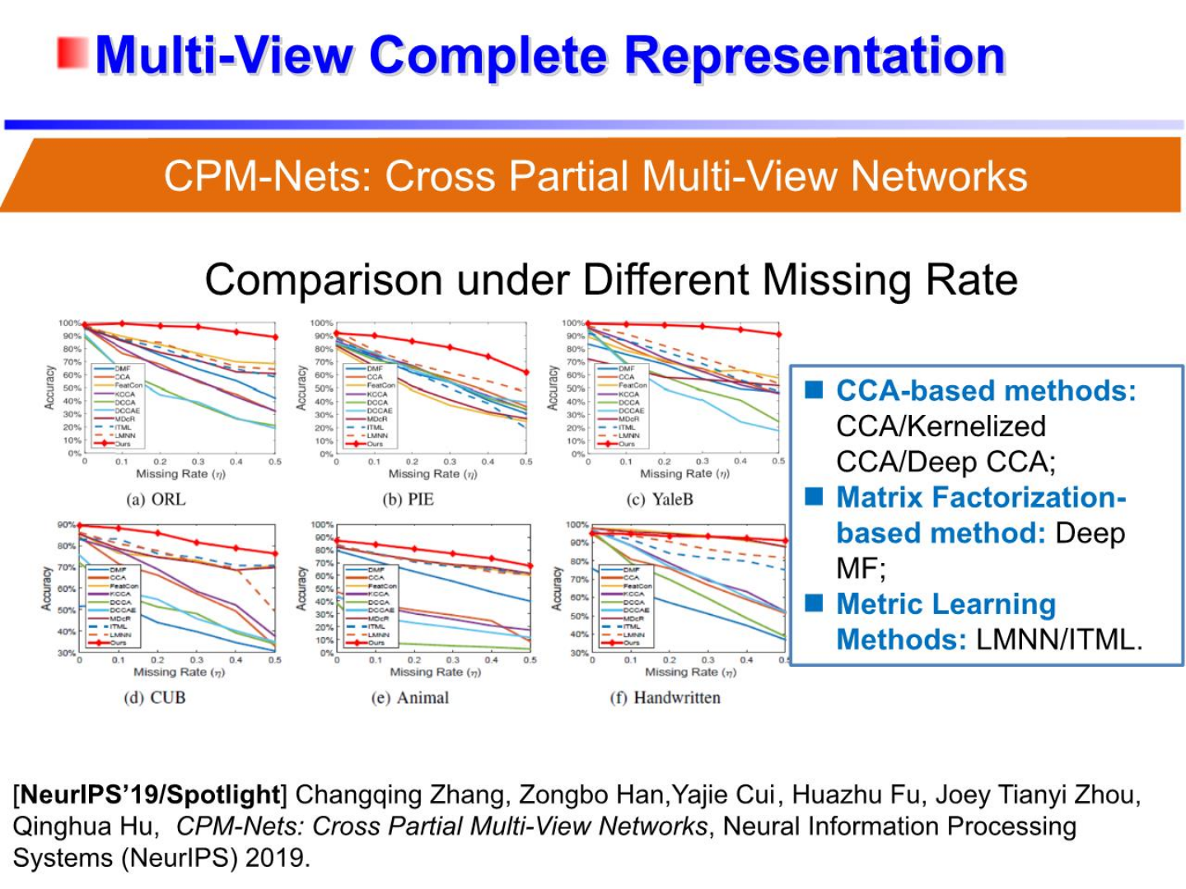

Slide 18
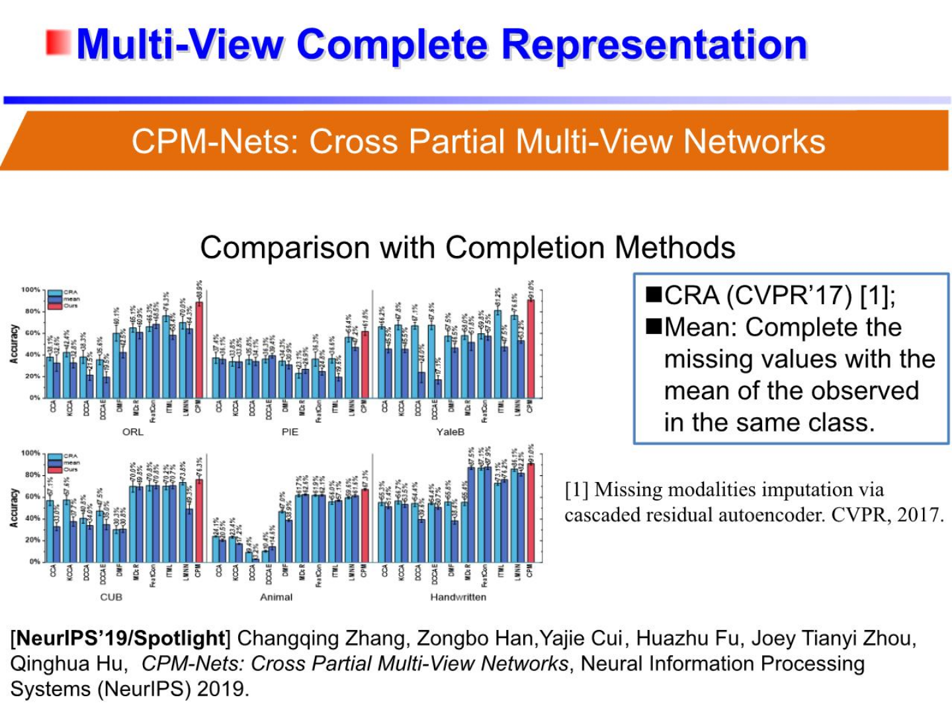

Slide 19
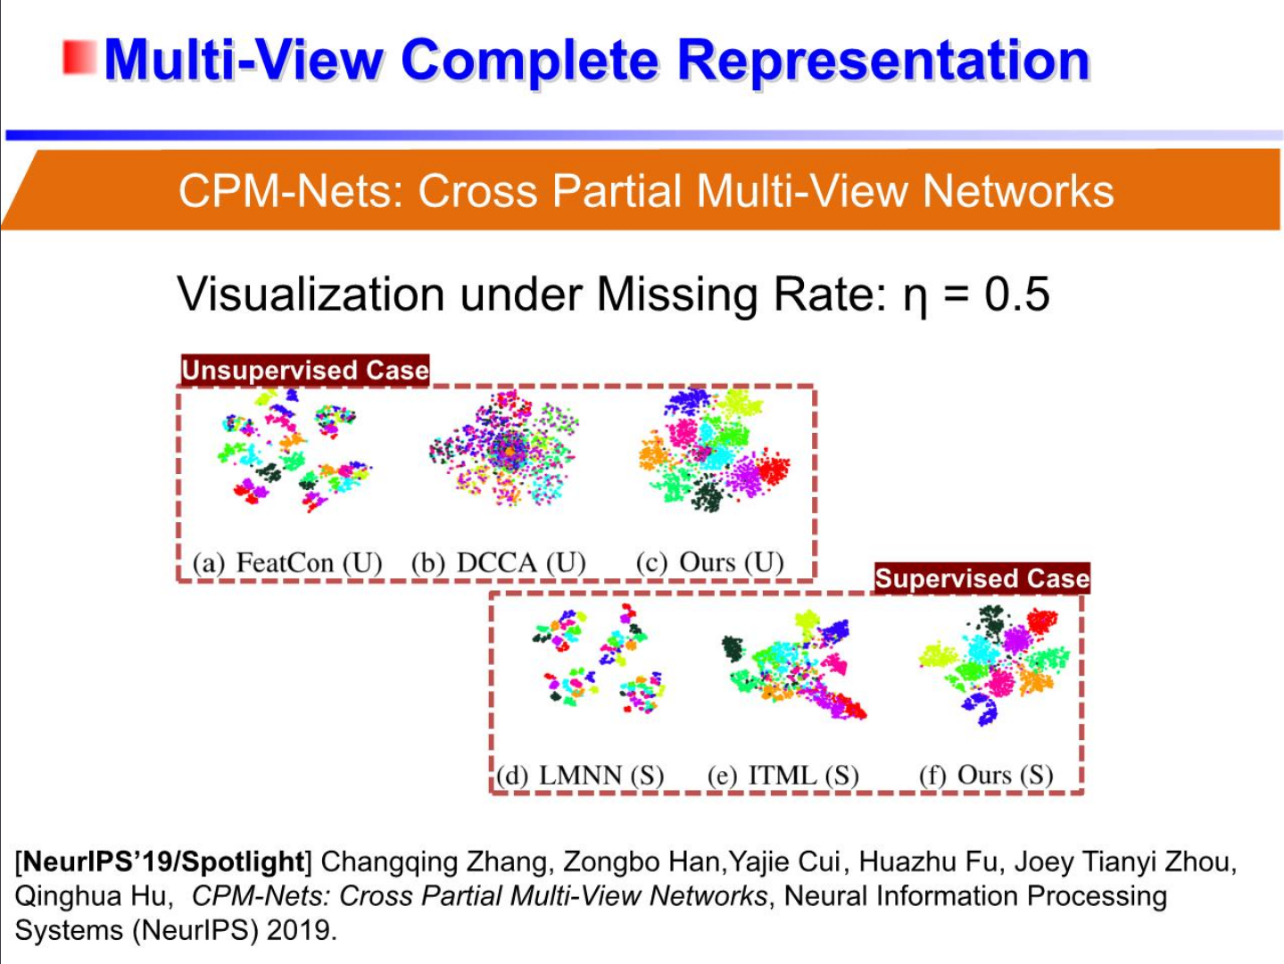

Slide 20
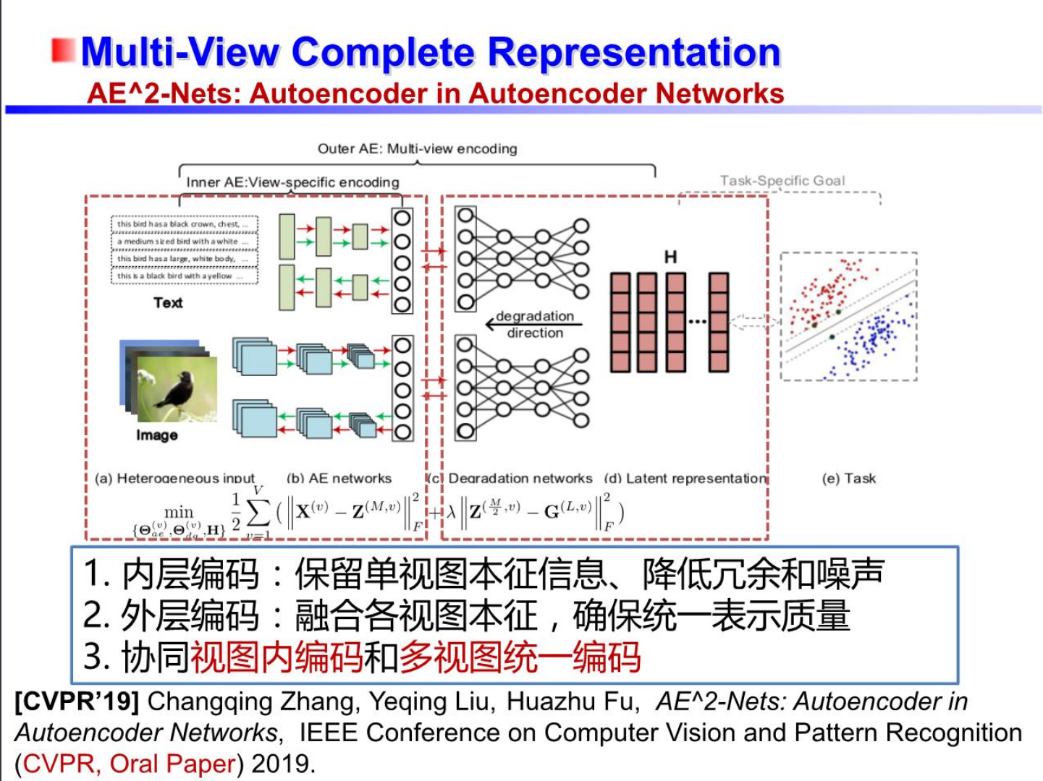

Slide 21
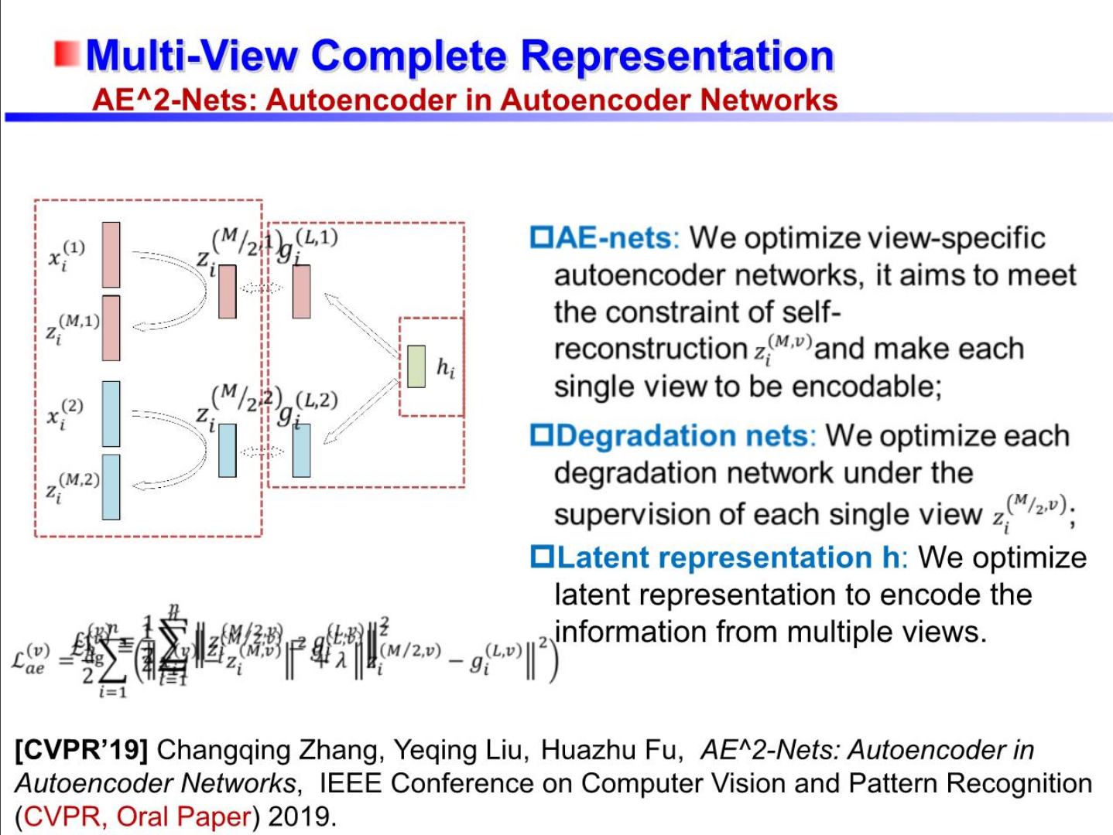

Slide 22
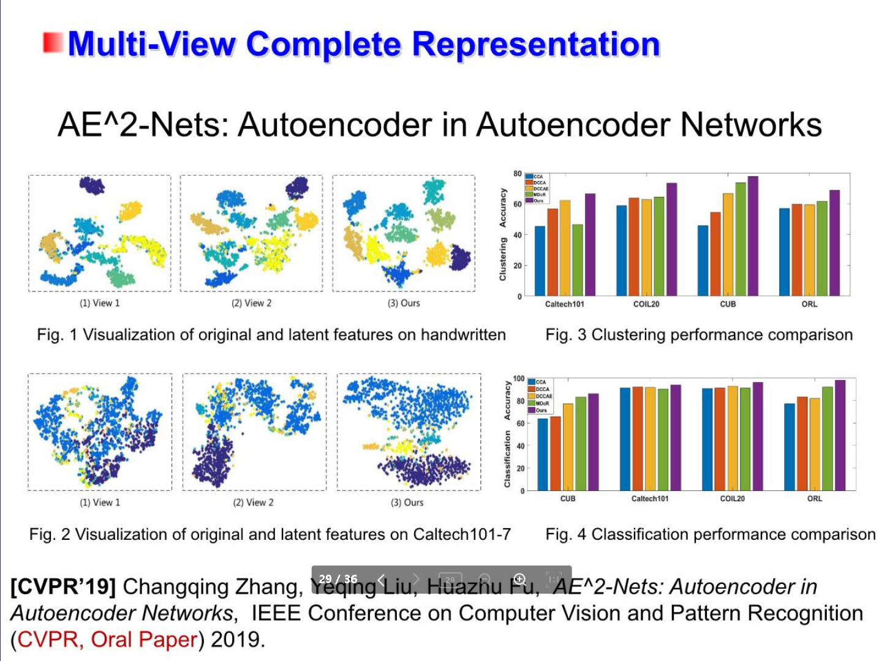

Slide 23
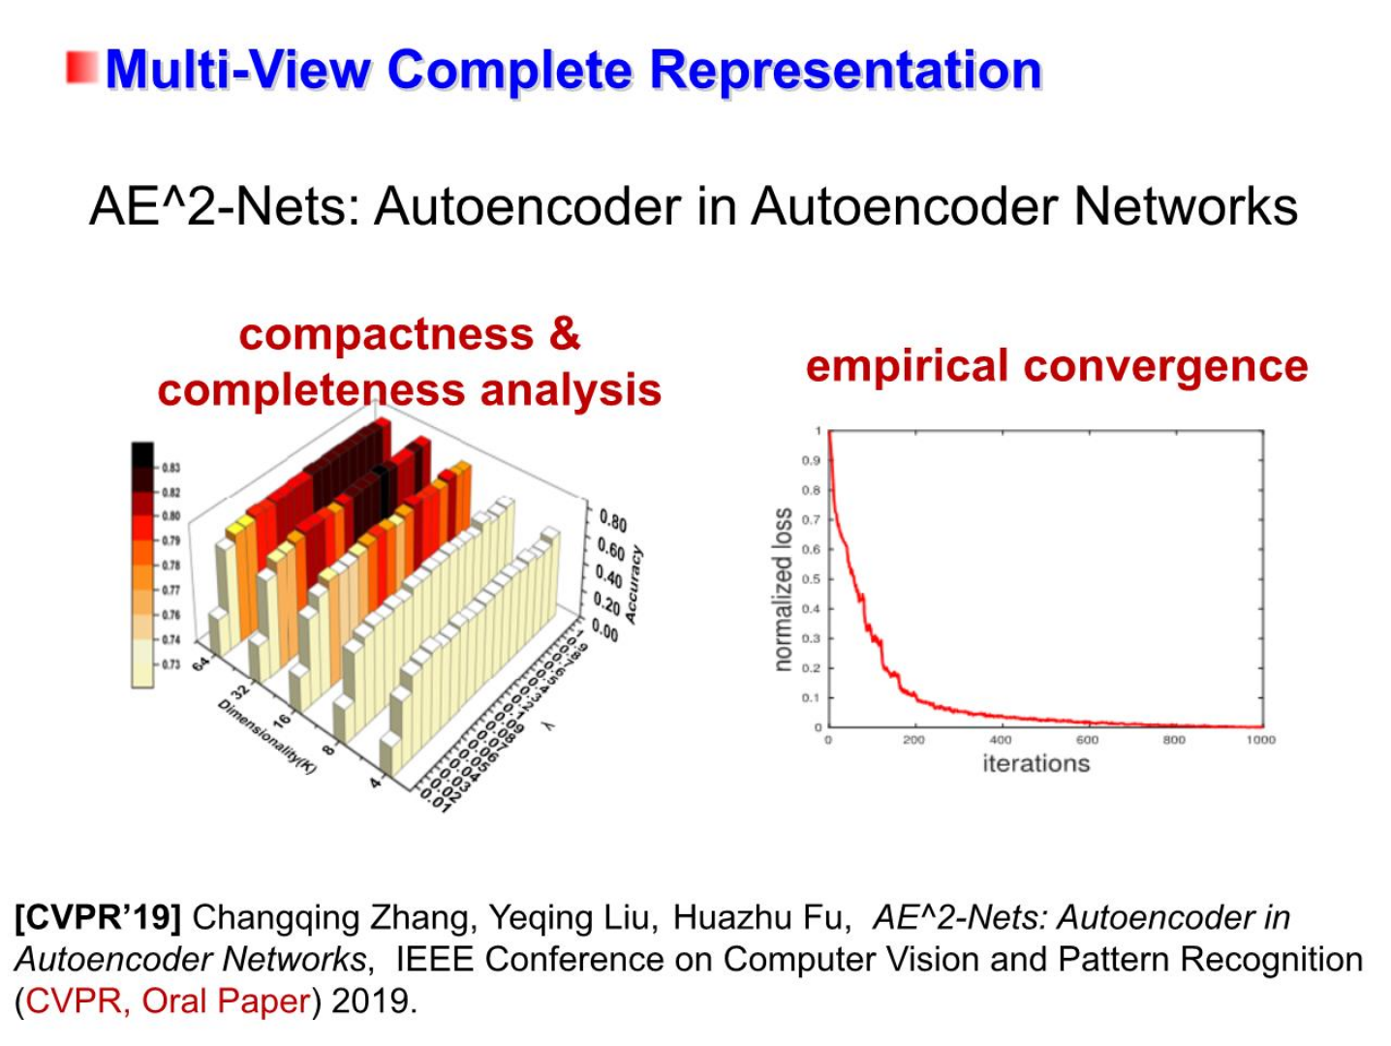

Slide 24
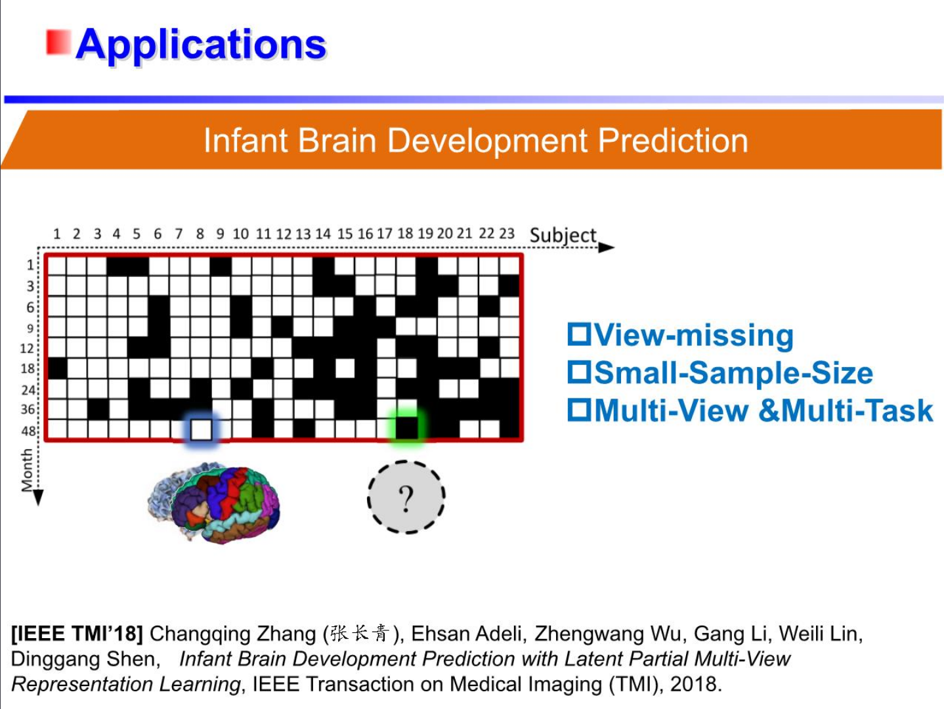

Slide 25
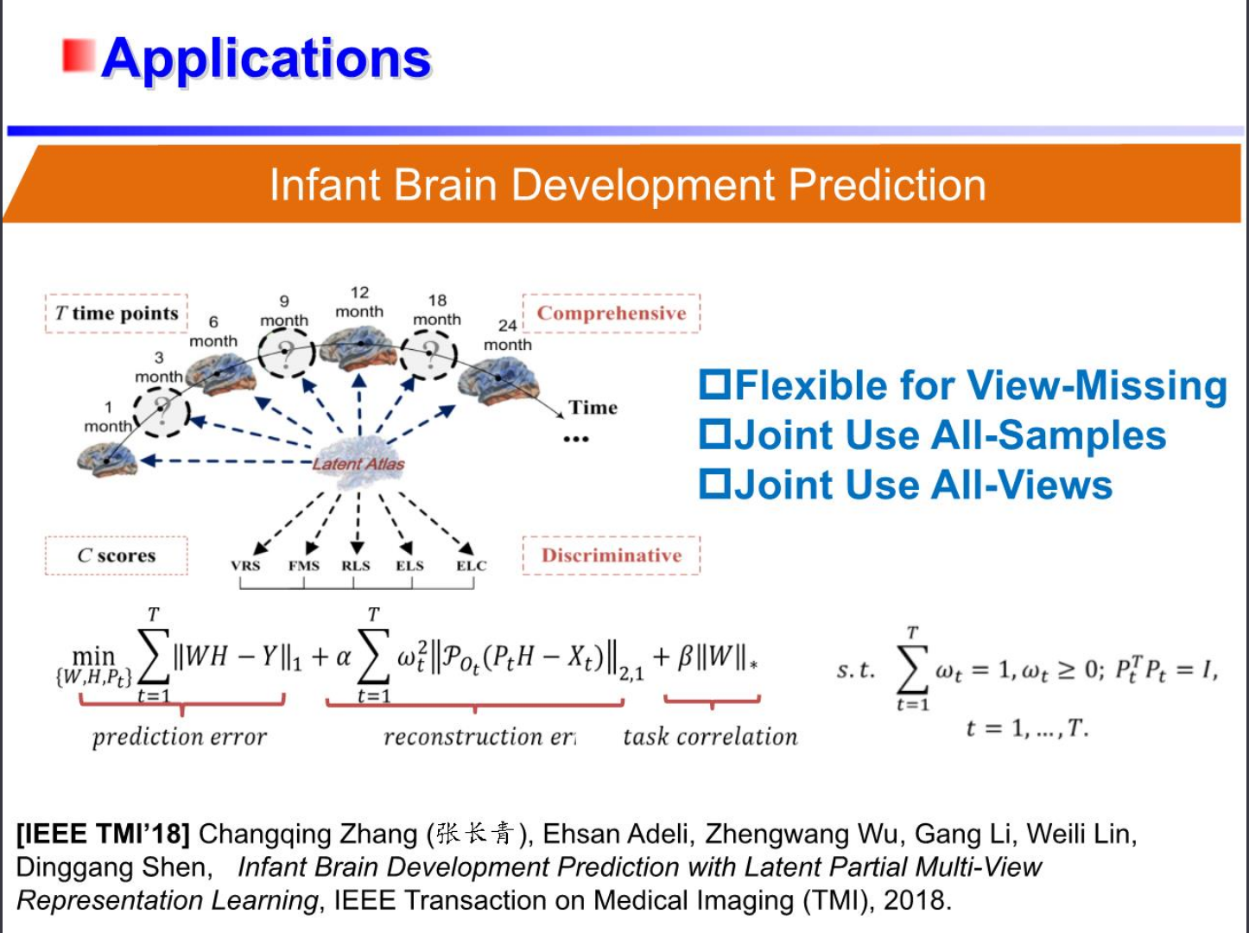

Slide 26
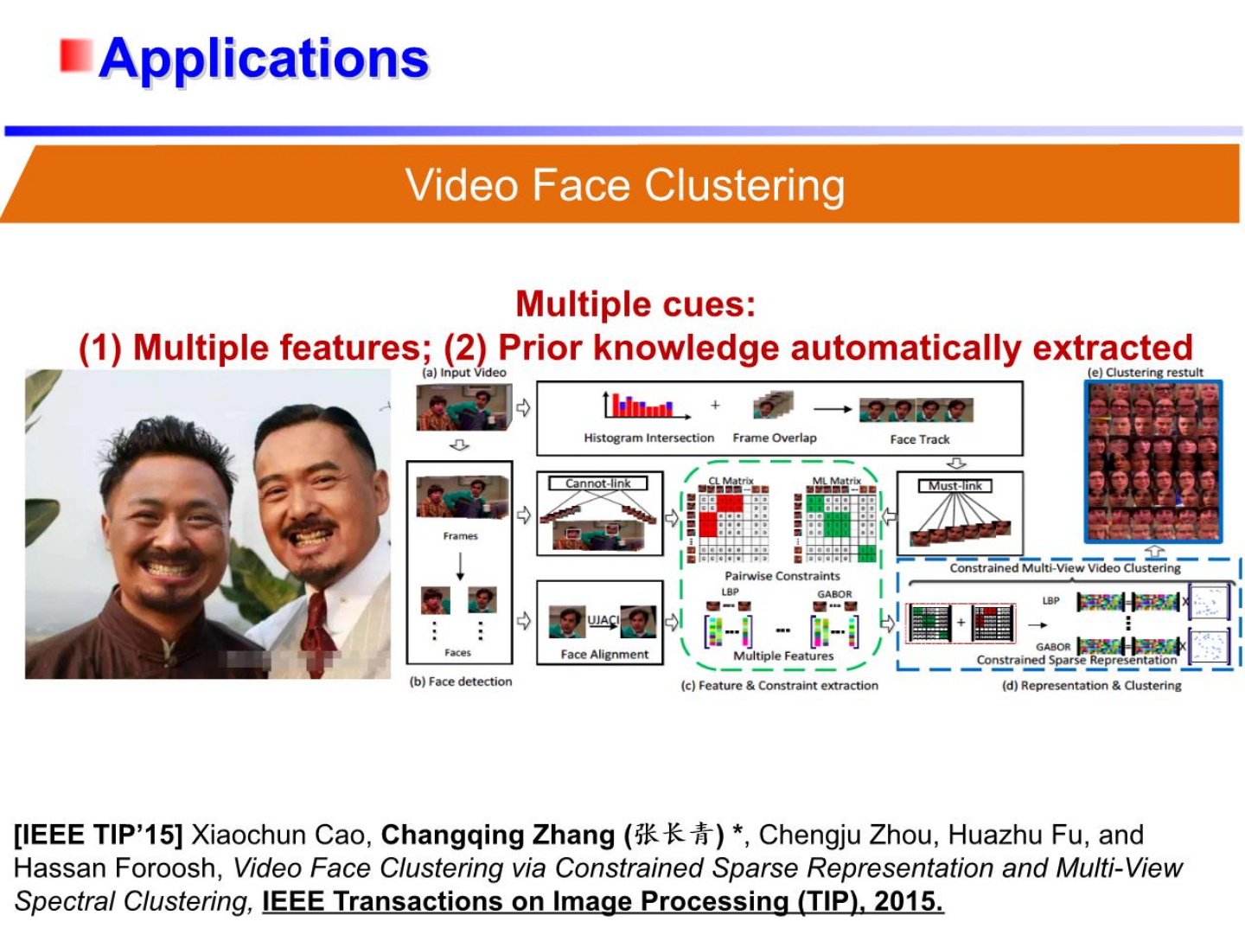

Slide 27
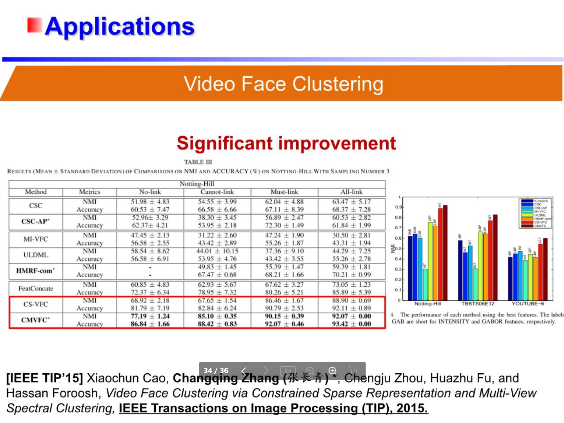

Slide 28
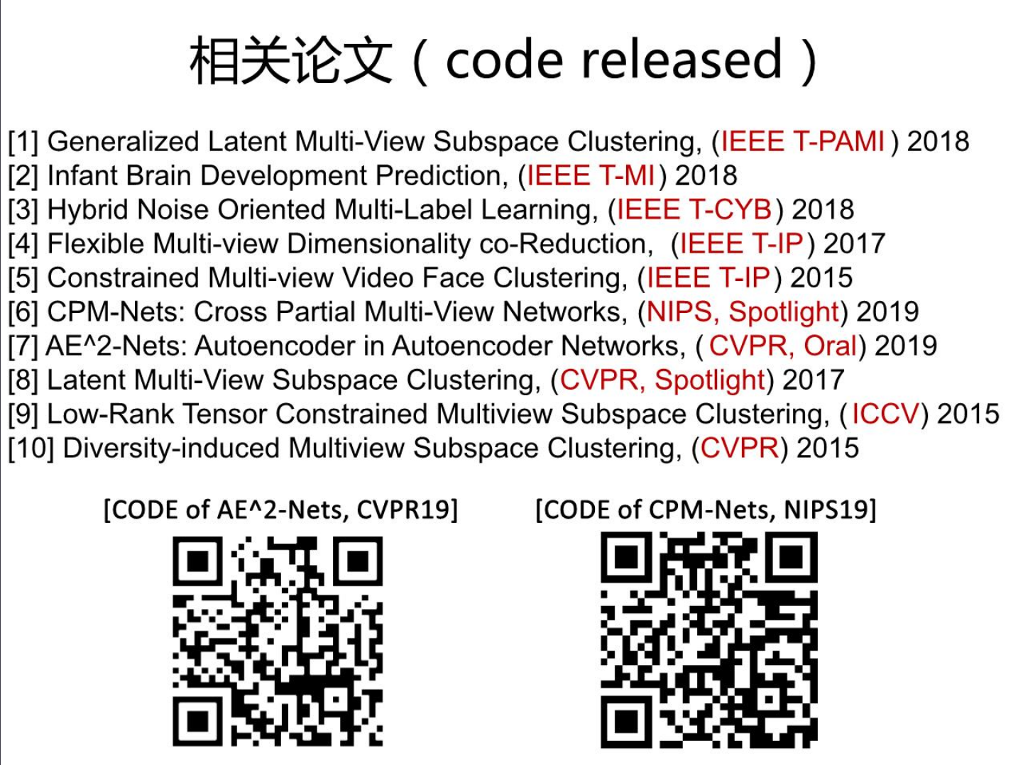

Slide 29
